Slide 1
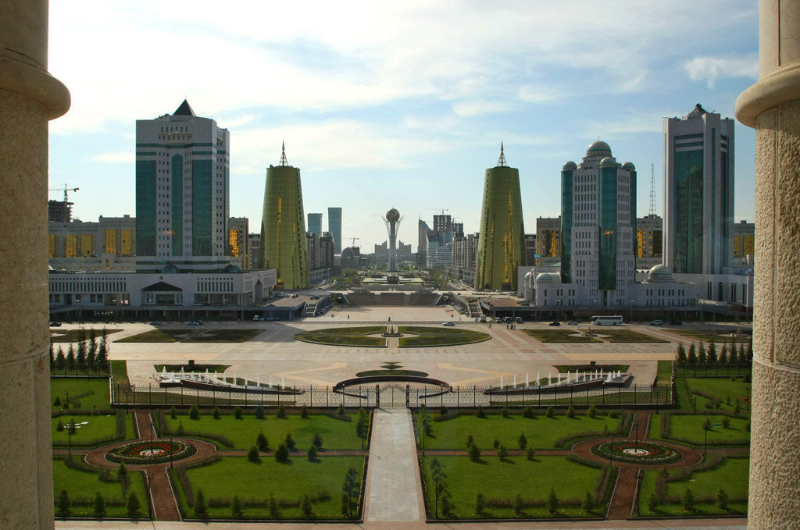
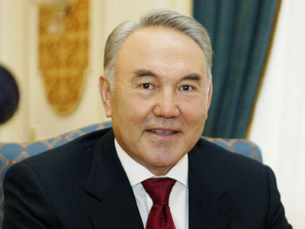

Нурсултан Назарбаев
Notes:
Yznaika.com – Познавательный ресурс. 2014.
Нурсултан Абишевич Назарбаев.

Slide 2
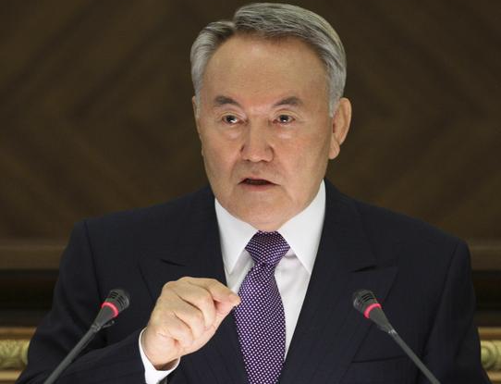

План
Биография
Семья
Награды и звания
Увлечения
Труды
Критика
Источники

Slide 3
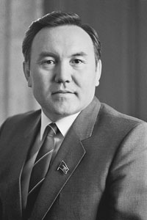
Биография
Рождение: | 6 июля 1940, село Чемолган, Каскеленский район, Алма-Атинская область, Казахская ССР, СССР
Отец: | Абиш Назарбаев
Мать: | Альжан Назарбаева
Супруга: | Сара Назарбаева
Дети: | Дарига, Динара, Алия
Партия: | КПСС (1962—1991) Народно-демократическая партия «Нур Отан» (с 1999)
Вероисповедание: | ислам, суннитского толка
Автограф:
Нурсултан Абишевич Назарбаев — казахстанский государственный и политический деятель; первый и единственный президент Казахской ССР (1990—1991). Первый президент Республики Казахстан с 10 декабря 1991 года по настоящее время. В 1984—1989 председатель Совета Министров Казахской ССР, в 1989—1991 Первый секретарь ЦК Компартии Казахстана. Носитель титула «Лидер Нации» (Елбасы). В апреле 2011 года был переизбран на четвёртый президентский срок.

Slide 4
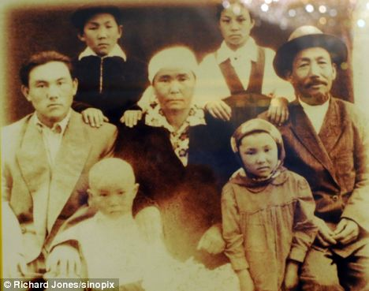
Биография
Нурсултан Назарбаев родился 6 июля 1940 года в селе Чемолган Каскеленского района Алма-Атинской области КазССР в семье Абиша и Альжан, которые работали в сфере сельского хозяйства. Происходит из рода шапрашты Старшего жуза. Отец Нурсултана Назарбаева – Абиш – родился в 1903 году у подножия горы Алатау в семье бия Назарбая. Абиш Назарбаев был веселым, уважаемым человеком. Он свободно владел не только казахским, но и русским, балкарским языками. Абиш душевно пел казахские и русские песни, умел выслушать собеседника, дать дельный совет. Абиш Назарбаев скончался в 1971 году. Мать Назарбаева — Альжан — родилась в 1910 году в семье муллы аула Касык Курдайского района Джамбульской области.

Slide 5
Биография
В 1960 — окончил ПТУ № 22 г. Днепродзержинск. В 1967 окончил ВТУЗ при Карагандинском металлургическом комбинате.
Трудовой путь начал в 1960 рабочим стройуправления треста «Казметаллургстрой» в г. Темиртау Карагандинской области. Затем работал чугунщиком разливочных машин, горновым доменной печи на Карагандинском металлургическом заводе.
В 1965—1969 — вновь работал на Карагандинском металлургическом заводе (с 1966 — комбинат): диспетчер, газовщик, старший газовщик доменного цеха.
В 1969—1973 — на партийной, комсомольской работе в г. Темиртау Карагандинской области.
В 1973—1977 — секретарь парткома Карагандинского металлургического комбината.
В 1977—1979 — секретарь, второй секретарь Карагандинского обкома партии.
В 1979—1984 — секретарь Центрального Комитета Компартии Казахстана.
В 1984—1989 — Председатель Совета Министров Казахской ССР.
В 1989—1991 — первый секретарь Центрального Комитета Компартии Казахстана.
С 14 июля 1990 по 23 августа 1991 — Член Политбюро ЦК КПСС.
Депутат Верховного Совета СССР 10-11 созывов (1979-1989) от Северо-Казахстанской области
Народный депутат СССР с 1989 по январь 1992.
В феврале — апреле 1990 — одновременно Председатель Верховного Совета Казахской ССР.

Slide 6
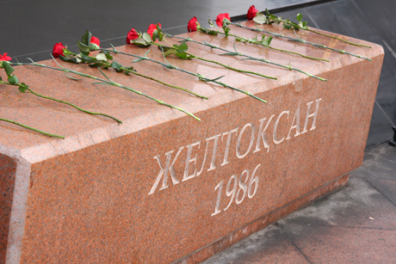
Биография
В декабре 1986 года в столице республики Алма-Ате начались беспорядки, вызванные тем, что на пост Первого секретаря ЦК Компартии Казахстана вместо Динмухамеда Кунаева был избран Геннадий Колбин. Лично Кунаев противился назначению Назарбаева, который был первоначально рекомендован на этот пост.
Неделю спустя после событий Назарбаев, занимавший должность Председателя Совета Министров КазССР лично выезжал на встречи со студентами в ВУЗы Алма-Аты и объяснял сложившуюся обстановку.

Slide 7
Биография
С апреля 1990 — Президент Казахской ССР.
С апреля 1991 года активно участвовал в переговорах в Ново-Огарёво по вопросам заключения нового союзного договора. Выступал за сохранение СССР. Летом 1991 года в ходе подписания нового Союзного договора с М. Горбачёвым и Б. Ельциным была достигнута договорённость, что Назарбаев может занять пост председателя правительства обновлённого Союза, однако Августовский путч ГКЧП помешал этим планам.
Назарбаев до конца отстаивал возможность сохранения Союза ССР в каком-либо виде. В декабре 1991 года он не приехал в Беловежскую пущу и не подписал Беловежские соглашения.
1 декабря 1991 состоялись первые всенародные выборы Президента республики, в ходе которых Назарбаев получил поддержку 98,7 % избирателей. Других кандидатов в бюллетене не было.
16 декабря 1991 Верховный Совет Казахской ССР принял Закон о государственной независимости Республики Казахстан, страна переименована в Республику Казахстан, соответственно, Н. А. Назарбаев стал президентом Республики Казахстан. В 1995 в результате состоявшегося 29 апреля 1995 года референдума президентские полномочия Назарбаева были продлены до 2000. 10 января 1999 Назарбаев был избран Президентом Республики Казахстан, получив 79,78 % голосов избирателей.
4 декабря 2005 Назарбаев был избран Президентом Республики Казахстан, получив 91,15 % голосов избирателей.

Slide 8
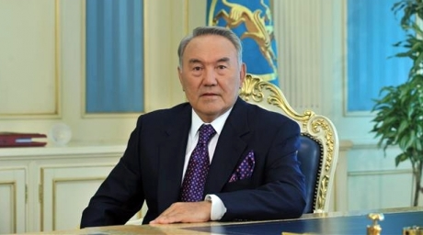
Биография
15 июня 2010 за Назарбаевым официально закреплён статус Первого Президента Республики Казахстан — Лидера Нации, согласно Конституционному Закону Республики Казахстан «О внесении изменений и дополнений в некоторые конституционные законы Республики Казахстан по вопросам совершенствования законодательства в сфере обеспечения деятельности Первого Президента Республики Казахстан — Лидера Нации».
3 апреля 2011 на досрочных президентских выборах в четвёртый раз был переизбран Президентом Казахстана до декабря 2016 года. По окончательным данным Центризбиркома, Нурсултан Назарбаев набрал 95,5 процента голосов. Согласно Конституции РК (ст.42, п.5) одно и то же лицо не может быть избрано Президентом Республики более двух раз подряд, но это ограничение не распространяется на Первого Президента Республики Казахстан.

Slide 9
Семья
Нурсултан Назарбаев с детства знал свою родословную до 12-ого колена: Абиш, Назарбай, Едил, Кембаба, Мырзатай, Айдар, Кошек, Карасай, Алтынай, Ескожа, Малды-Ыстык, Шапырашты, Жалманбет, Байдибек. Прямым предком Нурсултана в восьмом колене был Карасай батыр, который в 1640-1680 годы совершил множество подвигов в войне с джунгарами.
Дед Нурсултана — Назарбай был бием и по документам Центрального архива Казахстана в 1880-е годы был зажиточным человеком, владел водяной мельницей и «арыком, проведённым к ней 100 сажень длиной».
В книге «Без правых и левых», вышедшей в 1991 году, Назарбаев писал:
«В последнее время мода кичиться «пролетарским» происхождением неожиданно сменилась другим поветрием: искать и во чтобы бы то ни стало находить у своих предков «голубую» кровь. Не было её в нашем роду никогда. Я – сын, внук и правнук чабанов, то есть не из дворян».
Братья - Булат Назарбаев и Сатыбалды Назарбаев.
Сестра - Анипа Назарбаева.
Жена — Назарбаева Сара Алпысовна — инженер-экономист. В настоящее время возглавляет Международный детский благотворительный фонд «Бөбек» («Малыш»).
У Н. А. Назарбаева — 8 внуков и 2 правнука.

Slide 10
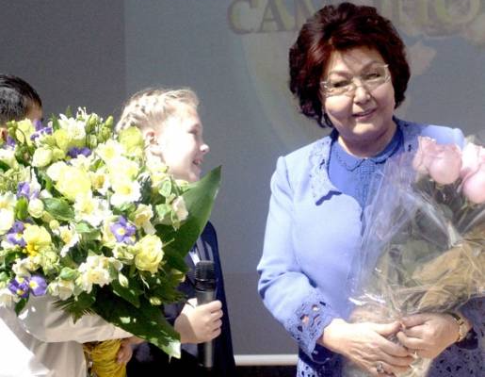
Семья
Сара Назарбаева (жена Президента)

Slide 11
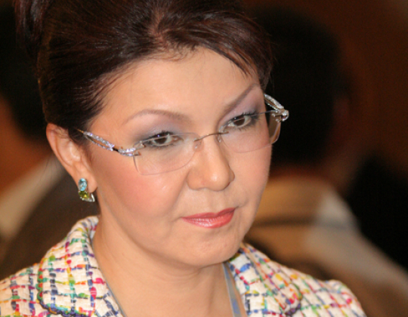
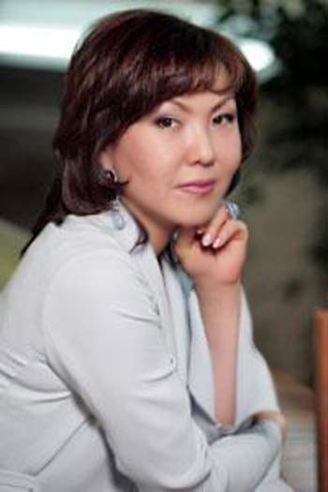
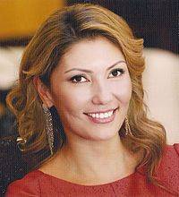
Семья
Дарига — доктор политических наук; депутат Мажилиса Парламента Республики Казахстан; семейное положение: разведена (бывший муж — Алиев Р. М.)
Динара возглавляет Фонд образования имени Н. А. Назарбаева, крупный акционер Народного банка Казахстана. Самая богатая женщина Казахстана, по версии журнала Forbes в 2011 году личное состояние оценивается в $1,3 млрд. Замужем за Тимуром Кулибаевым.
Алия занимается бизнесом, руководит строительной компанией «Элитстрой».

Slide 12
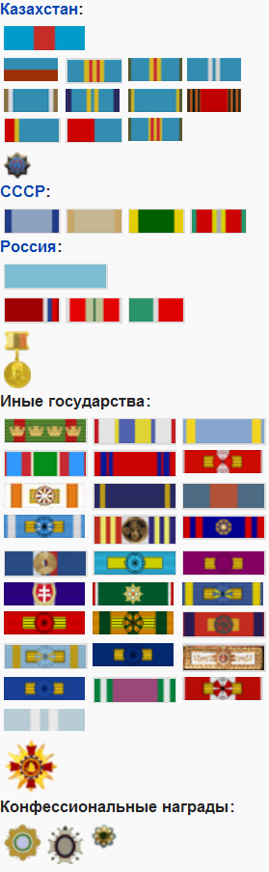
Награды и звания
12 мая 2010 года депутаты Мажилиса — нижней палаты парламента Казахстана единогласно приняли поправки в пакет законопроектов, наделяющих президента Назарбаева статусом лидера нации. Тем самым народные избранники согласились с тем, что Нурсултан Назарбаев до конца жизни наделяется властными полномочиями независимыми от статуса президента (согласование разрабатываемых инициатив по основным направлениям внутренней и внешней политики государства). Также, в соответствии с поправками, он и члены его семьи полностью освобождаются от уголовной ответственности. Помимо всего прочего, законопроекты предусматривают уголовную ответственность за порчу изображений первого президента Казахстана, публичные оскорбления и искажения фактов его биографии.

Slide 13
Большой теннис
Горнолыжный спорт
Гольф
Увлечения

Slide 14
Труды
Автор книг:
«Казахстанский путь»
«Стальной профиль Казахстана»
«Без правых и левых»
«Стратегия ресурсосбережения и переход к рынку»
«Кремлёвский тупик»
«Стратегия становления и развития Казахстана как суверенного государства»
«Рынок и социально-экономическое развитие»
«На пороге XXI века»
«Н. А. Назарбаев. Евразийский союз: идеи, практика, перспективы. 1994—1997»
«В потоке истории»
«Эпицентр мира»
и др.
Автор научных статей:
«Хозяйская расчётливость»
«Экономика Казахстана: реальность и перспективы обновления»
«Проблемы разделения труда»
«Эффект объединений: опыт и проблемы»
«Условия новые, „тормоза“ старые»
«Проблемы Приаралья и пути их решения»
«Terra incognita посттоталитарной демократии»
«От имперского союза к содружеству независимых государств»
«Экономическая интеграция — разумной альтернативы нет»
«Межнациональное единство и экономический суверенитет — главная и надёжная опора нашего продвижения вперёд»
«Наши ориентиры — консолидация, общественный прогресс, социальное партнёрство»
«Критическое десятилетие»
«Об ускорении рыночных преобразований и мерах выхода из экономического кризиса»
«Евразийское пространство: интеграционный потенциал и его реализация» и др.

Slide 15
Международная организация «Репортеры без границ» отмечает плохую ситуацию со свободой слова в Казахстане.
В 2004 Transparency International отвёл Казахстану 122 место (которое было поделено с несколькими другими странами) по уровню коррумпированности в списке из 146 стран.
Согласно отчётам организации «Freedom House» страна имеет рейтинг 6 по политическим правам и 5 по гражданским свободам (по шкале 1-7, где 1 является самым высоким показателем), таким образом общество Казахстана в годы президентства Назарбаева признано «несвободным».
Критика

Slide 16

Источники
Интернет-источники:
http://yznaika.com
http://ru.wikipedia.org
http://nur.kz
ПОВТОРИТЬ
ЗАКОНЧИТЬ
Notes:
Yznaika.com – Познавательный ресурс. 2014.
Все права защищены.

